Slide 1
Moneda Social: Impulsando la Economía Local y la Sostenibilidad mediante cajas de cambio

Slide 2

¿Diferencias con las monedas FIAT?
La moneda social a diferencia de las FIAT (EURO, Dólar, etc.) no se emite por gobiernos, no se utiliza para financiar guerras ni comprar armas, no se especula ni se acumula capital, no se utiliza para préstamos usurarios, no está bancarizada, es virtual y segura, no es ilegal aunque hay grises. (Quemar dinero es un delito por ejemplo, no todos los regalos y donaciones están libres de declarar a Hacienda, etc…).
Las monedas FIAT deciden el rumbo acelerado en este mundo, en sentido contrario a la ecología.
FIAT: dinero por imperativo legal o dinero por decreto

Slide 3

Usos comunes/obligatorios de las monedas FIAT
-Compra combustible, gas, agua
-Tecnología y electrodomésticos, comunicaciones, plataformas, Netflix...
-Compra alimentos y vestimenta en oligopolios supermercadistas: Mercadona, Carrefour, Alcampo, Corte Inglés, IKEA, Obramat...
-Pagar alquiler vivienda e impuestos, tasas, trámites...
-Pagar hipotecas, seguros, tarjetas de crédito y demás productos a Bancos…
-Pagar universidad, escuelas, cursos y talleres…
-Pagar servicios de salud, desde especialistas médicos a dentistas, psicólogos, yoga…
-Pagar honorarios profesionales, abogacía, notaría, arquitectura…
-Gastos de ocio, entretenimiento, turismo, hospedaje, gastronomía…
-Compra de inmuebles, muebles, máquinas y vehículos…
La obligatoriedad de uso de monedas FIAT (euro), es mayoritaria para los bienes y servicios descriptos, aunque dependen de cada región.

Slide 4

Usos comunes de las monedas sociales
-Vestimentas e insumos, desde alimentos a electrodomésticos, tecnología, artículos de segunda mano, artesanales y nuevos.
-Pagar cursos y talleres…
-Pagar servicios de salud alternativos y algunos convencionales como odontología, psicología. Otras terapias corporales, energéticas y orientales…
-Gastos de ocio, entretenimiento, turismo, hospedaje, gastronomía…
-Compra de muebles, máquinas y vehículos…

Slide 5
Caja de Cambio, ventajas
Permite la utilización de diferentes monedas sociales y/o FIAT, para un evento o para su uso continuo
El tipo de cambio entre una y otra depende de la definición de cada red
Permite redirigir monedas FIAT a una economía local y no a oligopolios supermercadistas y bancarios
Trazabilidad y transparencia de las compras con monedas FIAT (euros que actualmente se utilizan por fuera del registro contable en los mercadillos) y que reducen parcialmente los productos y servicios destinados a su venta en mercadillos con moneda social
Flexibilidad para casos en los cuales el máximo de crédito sea un impedimento para la compra de un producto o servicio
Con límites de uso para solamente comprar bienes o servicios ofrecidos en las redes de moneda social, y con montos precisos por usuario, renovables periódicamente.
Alternativa complementaria a tipos de moneda FIAT únicos, de bloques regionales y de uso obligatorio, que se rigen por las reglas del mercado financiero sin regulación ante desigualdades del ingreso.

Slide 6
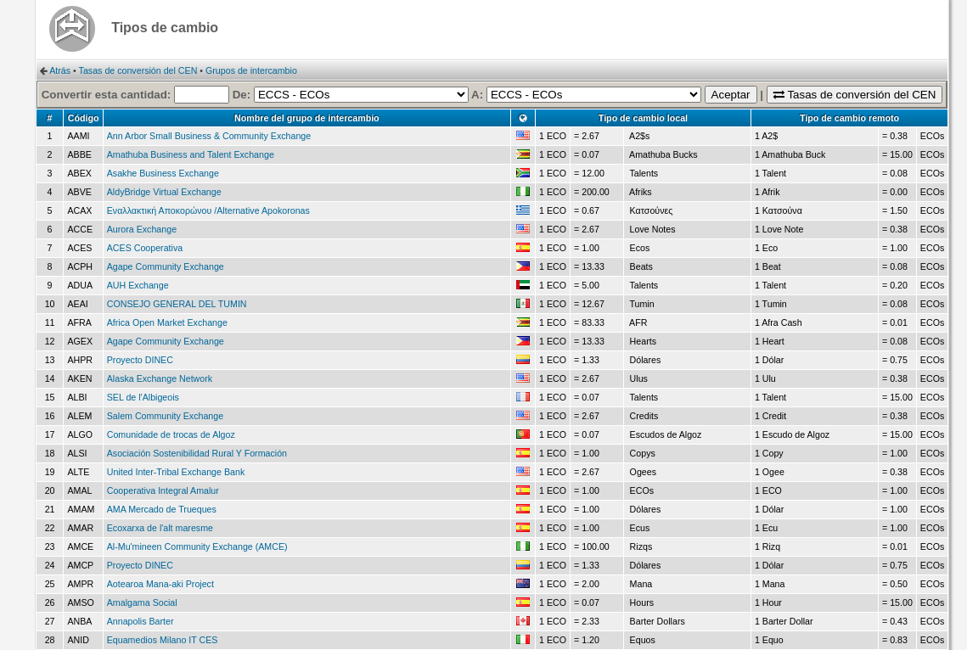
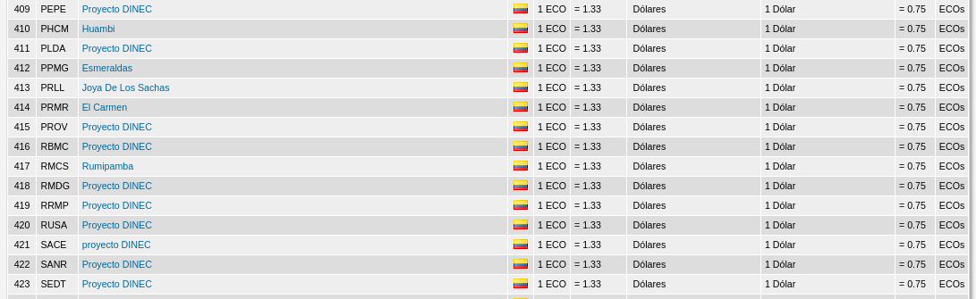
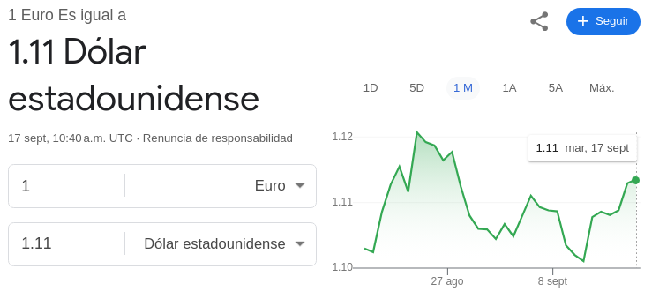
Tipo de Cambio, características y equilibrio con las cotizaciones oficiales
Las cajas de cambio de monedas sociales no es un fenómeno muy difundido, apenas utilizado en algunas redes
Permite integración regional (Latinoamérica-Europa) con monedas que tienen tipos de cambio realistas (no oficiales) y no están sujetos a cepos cambiarios o cotizaciones financieras especulativas.
Evita tipos de cambios manipulados, permite un tipo de cambio real pactado entre redes, y que tengan como paridad el tiempo socialmente necesario para construir o brindar un servicio
Determinados libremente entre usuarios o publicados transparentemente y revisados flexiblemente en asamblea, según cada red de moneda social de cada país/región
Algunas monedas como G1 no tienen equivalencia en Euros, cada cual le da el valor que quiere, pero otras monedas como los ECOS pueden tener su equivalencia predeterminada según países, zonas,redes, ciclos semestrales, inflación, etc.
En Ecuador, la mayoría de las redes cotizan 1 ECO=1,33 dólares sociales y un dólar social son 0,75 ECOS. Mientras en España 1 ECO = 1 € en la mayoría de las redes. Esto se asimila a las cotizaciones de monedas FIAT fuertes como el € y el USD. 1 ECO = 1 € = 1,33 dólares sociales es similar a la cotización oficial de 1 € = 1.11 USD. Así los ECOS se asemejan a la cotización del € y los dólares sociales a los USD.

Slide 7
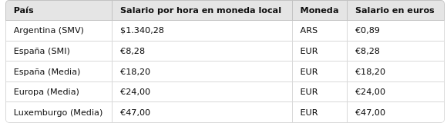
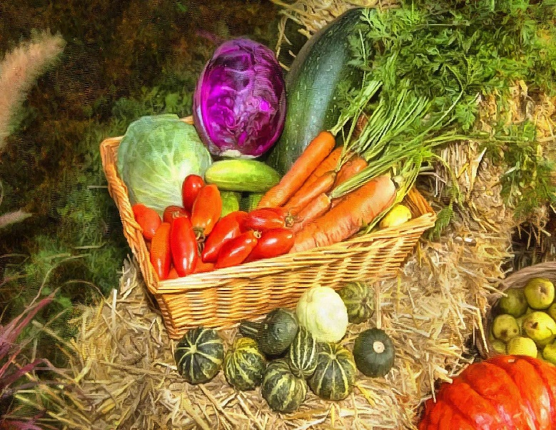
Tipo de Cambio, acuerdos equitativos para paliar la desigualdad del ingreso
Salario por una hora de trabajo en Argentina (SMV): $1.340/h para los trabajadores jornalizados (0,89 USD/h o 1 €/h)
Salario mínimo (SMI) por hora en España son €8/h, en EEUU USD 7/h pero la media es de €18,2/h, y en Europa la media es €24/h y como máximo Luxemburgo con €47/h
El tipo de cambio entre $, € y USD es en promedio/año: $1500=1 €, y 1 USD=0.89 €, $1350=1 USD
1 kg de tomates en España vale 1 € y $3.402 en Argentina =2,26 €, ambos productores históricos, pero vale un 2.2x (mas del doble)
Su fuese necesario 1 hora de trabajo para producir 1kg de tomate, la diferencia entre el jornalero argentino de (1 €/h) y el español (8 €/h) sería de 8x (ocho veces menos que el trabajador menos pago), y 47x (casi cincuenta veces menos pago que el trabajador medio de Luxemburgo, es decir, un 4700% de diferencia)
El mismo kg de tomate sale el doble de precio en Argentina, a comprar con un nivel adquisitivo 20 veces menor, que si se usase moneda social y tipos de cambio alternativos.

Slide 8

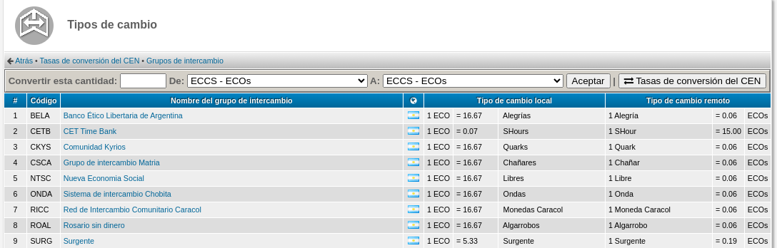
Tipos de Cambio – cotizaciones alternativas
El uso de una moneda social en Argentina y en España, en el caso de ser canjeable, permitiría neutralizar la excesiva plusvalía inequitativa por el mismo trabajo, con solo delimitar un tipo de cambio, por ejemplo:
BELA “Alegrías” (Arg.) = 1$ => 1 hora de sesión de Yoga Facial = 300 Alegrías. 1 Alegría= 0,06 ECOs (tabla CES) por lo que la sesión equivale a 18 €/h
ECOS (Esp.) = 1€ => 1 hora de sesión de masaje Cráneo-sacral = 15 ECOS = 15 € (precio/salario equivalente, apenas una décima mas en Arg.)
Si a lo anterior, lo equiparamos usando Tipo de Cambio Oficial FIAT, la sesión (18 €) corresponde a $27.000/h usando monedas y tipos de cambio oficiales.
Del contraste se deduce que el salario mínimo oficial (SMV) de $1.340/h, precio por el mismo trabajo terapéutico, resulta peor pago en moneda FIAT (20x veces menos) que en moneda social, aumentando así la desigualdad de los prosumidores.
E l supuesto simplificador es que la sesión de masaje es equivalente en duración, contenido y calidad, en ambos países. También el SMV es tomado como referencia como salario de un jornalero tanto como de un masajista.

Slide 9

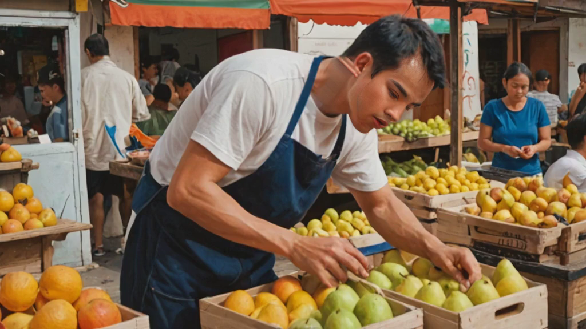
Usos de las monedas sociales
Un caso de canje de monedas sociales y monedas FIAT
dinero social por intercambio, permuta o trueque de mercancías/servicios
-El escenario requiere tres personas en un mercadillo, Juan, Pablo y María.
-Juan vende fruta y tiene una billetera moneda G1 con saldo deudor -5. Actúa como caja de cambio.
-Pablo es comprador y tiene una billetera moneda G1, con saldo acreedor +100.
-María es compradora potencial y tiene una billetera moneda G1, con saldo deudor de -100, siendo el máximo posible. Tiene euros (€) que quiere canjear por un producto que vende Juan.
-Compra alimentos y vestimenta en mercadillos de cercanía y de tipo ecológico.
-Pagar cursos y talleres…
-Pagar terapias alternativas, reiki, danzaterapia, acupuntura, meditación, yoga…
-Gastos de ocio, entretenimiento, turismo, hospedaje, gastronomía…
IMPEDIMENTOS, PROBLEMAS y TABÚES para AMPLIAR y DEMOCRATIZAR su base social:
-Altas barreras de entrada al uso de monedas sociales en mercados FIAT
-Aún distante de lograr una masa crítica de usuarios necesaria para popularizar y democratizar su uso.
-Paroxismo ideológico y eurofobia enardecida contra la moneda euro y su sistema ‘matrix’ (desde anarquismo utópico, antifascismo y trotskismo hasta neorurales conspiranoia, antiantivacunas, antiagendistas y espiritualidad del despertar de la conciencia).
-Frustración de usuarios con poca actividad, eurodependientes o desinterés creciente por falta de alternativas en la compra, venta y/o canje de divisas entre redes.
-Endogamia comercial y restricciones a la apertura e intercambio a otras redes y monedas, que conlleva estancamiento por consanguinidad (le dicen los genetistas) o totemismo de clan (le dicen los freudianos).
Se trata de un caso hipotético en el cual la moneda G1 o juna tiene el mismo valor que el euro (€): 1 juna = 1 €
Storytelling IA: https://app.ltx.studio/
Hoy en día existen, en todo el mundo, 165 monedas diferentes. De ellas solo once son divisas convertibles, que son aceptadas universalmente y que cotizan en el mercado de divisas

Slide 10
Desafíos de las monedas sociales para su expansión de bienestar
-La expansión de bienestar económico por medio de las monedas sociales requiere ampliar su base social y democrática.
-Una de las características relevantes de su uso es potenciar los localismos monetarios, promoviendo la creación de más redes de intercambio, con lo cual fomentar su uso y facilitar el intercambio de distintas monedas sociales y FIAT, resulta en una potencial ampliación de las fronteras actuales en el uso de monedas sociales.
-Alcanzar un número de usuarios que, por su masa crítica, dinamice el uso extendido de las monedas sociales en las instituciones públicas y privadas.
-La característica complementaria a las monedas FIAT resulta ser una estrategia a reforzar, con controles necesarios para asegurar su justo y sustentable intercambio para no perder el espíritu alternativo de la economía solidaria de la moneda social.
Hoy en día existen, más de 1,500 monedas sociales y redes de intercambio activas en el mundo, solo el CES tiene 1,091 sistemas de intercambio en 101 países.

Slide 11

Una simulación de caja de cambio
Este programa simula un mercado donde los agentes son compradores o vendedores, usando la moneda social G1, y opcionalmente euros (€).
Caja: Un “usuario” que presta dinero y canjea monedas a quienes no tienen suficiente.
Frustrados: Agentes que no pueden comprar o vender por falta de dinero.
Crisis financieras: Pueden ocurrir y afectar el saldo de todos.
Posibilidades de ajuste: Precios y transacciones son aleatorios, pero puedes modificarlos. La probabilidad de interacción y la llegada de nuevos usuarios también se pueden cambiar. Puedes ajustar la frecuencia de las crisis financieras.
Resultados esperados:
-Colapso del mercado: si muchos agentes se frustran.
-Estabilidad: si se ajustan los valores para evitar frustraciones y promover más transacciones exitosas.
Uso de otras monedas: Se prové el uso opcional de otra moneda, en este caso euros (€) y poder comparar comportamientos usando o no caja de cambio
Notes:
Agentes: Cada agente puede ser un comprador o un vendedor. Estos agentes tienen un saldo en G1 y en euros, y realizan transacciones basadas en estos saldos. También pueden frustrarse si no tienen suficiente saldo para participar en el mercado.
Variables Globales: El modelo utiliza varias variables globales que representan métricas del mercado, como transacciones totales, usuarios frustrados, acumulados de deuda, saldos totales en G1 y euros, y la presencia de crisis financieras.
Interacciones: Los compradores y vendedores interactúan en el mercado a través de la compra y venta de artículos. Si un comprador no puede cubrir el costo de la transacción, puede recibir un préstamo o donación de una “caja solidaria" (llamado "caja").
Frustración y deuda: Los agentes que no pueden realizar transacciones debido a la falta de fondos pueden frustrarse y abandonar el mercado. Esto se monitoriza con la variable frustrados-historicos.
Posibilidades de cambiar valores:
-Precio y cantidad de transacciones: Se generan aleatoriamente en cada transacción. Puedes ajustar cómo se calculan para observar diferentes comportamientos en el mercado.
-Probabilidad de interacción: La probabilidad de que ocurra una transacción entre un comprador y un vendedor está ajustada al 20%, pero puedes modificarla para ver cómo afecta la dinámica de transacciones.
-Nuevos usuarios: La posibilidad de que nuevos usuarios se integren al mercado está fijada en un 10%. Puedes cambiar este valor para aumentar o disminuir la entrada de nuevos agentes en la simulación.
-Crisis financiera: Existe un 0.5% de probabilidad de que ocurra una crisis financiera en cada ciclo. Si modificas esta probabilidad, puedes aumentar la frecuencia de las crisis y ver cómo afectan el comportamiento de los agentes.
Resultados esperados: Dependiendo de los valores que ajustes, puedes observar diferentes comportamientos del mercado, tales como:
-Colapso del mercado: Si muchos usuarios se frustran y abandonan el mercado, o si hay demasiadas crisis financieras.
-Estabilidad o crecimiento: Si ajustas los valores para que los préstamos y donaciones sean más accesibles, podrías evitar la frustración y aumentar el número de transacciones exitosas.

Slide 12
Reglas básicas del mercado
Los acuerdos mínimos son:
Los compradores usan dinero para adquirir productos de los vendedores, y ambos manejan G1 y euros. Si no tienen suficiente dinero, no pueden operar.
La caja presta dinero a los usuarios sin saldo, y cuando alguien abandona el mercado, toma su dinero para reinvertirlo.
Si un usuario no puede comprar o vender, se frustra y abandona el mercado. Si hay demasiados frustrados, el mercado puede colapsar.
Los usuarios preferenciales son los más activos y reciben beneficios. Si pierden su ventaja o hay demasiados frustrados, la simulación puede fallar.
Notes:
Compradores y Vendedores: Los compradores usan su dinero para comprar cosas a los vendedores. Los vendedores ganan dinero cuando venden sus productos a los compradores. Cada usuario tiene una cantidad de dinero en G1 y en euros. Si no tienen suficiente dinero, no pueden comprar ni vender.
Caja: Existe una "caja" en el mercado (se simplifica con un único usuario que puede hacer exclusivamente de caja). Esta caja ayuda a los usuarios prestándoles dinero en G1 o dándoles euros si no tienen suficiente para comprar algo. Si un usuario se queda sin dinero y abandona el mercado, la caja toma el dinero que le queda para que no se pierda y lo reinvierte en préstamos.
Usuarios frustrados: Si un comprador no puede pagar o un vendedor no puede vender porque no tienen dinero, se frustran. Cuando un usuario se frustra, abandona el mercado. Si hay demasiados usuarios frustrados en el mercado, este podría colapsar.
Usuarios preferenciales: Algunos usuarios, llamados preferenciales, son los que más han comprado o vendido y por eso son premiados. Estos usuarios tienen ciertos beneficios, como moverse más rápido, tener mas transacciones aún o recibir bonificaciones. Si los preferenciales se quedan sin dinero o son superados por los frustrados, la simulación puede volverse insostenible.

Slide 13
Tipos de usuarios
Actúa como un fondo común. Este agente tiene la capacidad de prestar dinero (G1) o hacer donaciones en euros a los compradores y vendedores que no tienen suficiente saldo para completar una transacción.
Su rol es esencial para mantener el flujo de transacciones cuando los compradores no tienen suficiente dinero, ya sea prestando G1 o canjeando euros.
La caja también recibe los saldos de los usuarios que se frustran y abandonan el mercado. Esto evita que los saldos de estos agentes desaparezcan del sistema.
Usuario "Caja"

Slide 14
Tipos de usuarios
Los usuarios frustrados son aquellos compradores o vendedores que no pueden realizar transacciones debido a la falta de saldo, tanto en G1 como en euros.
Si el saldo de un usuario cae por debajo de ciertos umbrales y no puede completar una compra o venta, el usuario se frustra y abandona el mercado.
El modelo monitorea la cantidad de usuarios frustrados y, si su número supera al de los nuevos usuarios o al de usuarios preferenciales, el mercado puede volverse insostenible y detenerse.
Los usuarios frustrados históricos son aquellos que han abandonado el mercado en cualquier momento de la simulación.
Usuarios
“Frustrados"

Slide 15
Tipos de usuarios
Los usuarios preferenciales son agentes que reciben beneficios por haber realizado más transacciones que el promedio. Son parte del top 20% de los usuarios más activos en compras y ventas.
Estos usuarios se destacan visualmente en la simulación y obtienen ventajas como moverse más rápido o recibir bonificaciones adicionales.
Su rol es crucial, ya que representan los agentes más exitosos en el mercado y contribuyen a la estabilidad del sistema económico.
Si la cantidad de frustrados supera al número de usuarios preferenciales, se puede desencadenar una crisis que afecta el funcionamiento del modelo.
La Caja cobra un % por cada transacción para que ingresen G1 para préstamos y canje de monedas.
Usuarios
“Preferenciales"

Slide 16
Introducción a la simulación
Este modelo permite explorar cómo cambios en las reglas del mercado, la probabilidad de interacciones y la inclusión de crisis afectan el equilibrio económico entre los agentes.
Los tres tipos de usuarios interactúan para influir en la estabilidad del mercado, y puedes ajustar sus comportamientos y reglas para ver cómo cambian las dinámicas del sistema económico en la simulación.
En resumen, es un entorno flexible que puedes modificar fácilmente ajustando los parámetros del modelo para simular diferentes escenarios económicos.

Slide 17
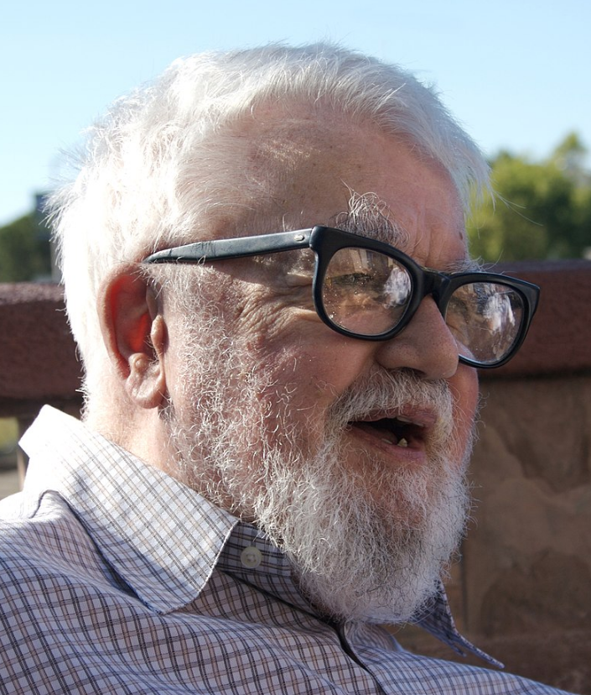
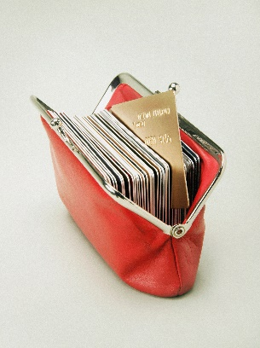
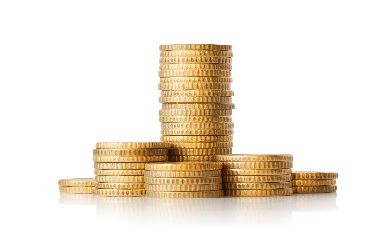
Ejecución de la simulación en NETLOGO
El entorno de NetLogo permite la exploración de fenómenos emergentes, y viene con una extensa biblioteca de modelos que incluye modelos de diferentes campos, tales como economía, biología, física, química, psicología o dinámica de sistemas.
NetLogo fue diseñado teniendo en mente a numerosas audiencias, en particular para enseñar a la comunidad educativa y para que expertos de diferentes campos sin conocimientos previos de programación pudieran modelizar fenómenos relacionados con su campo, incluso mediante simulaciones y dinámicas participativas en el aula.
Netlogo se basa en el lenguaje de programación Logo, que asimismo se basa en el lenguaje Lisp creado en 1958 por John McCarthy, padre de la IA y creador del término.
Escenario
Resultado
Simulación realizada utilizando https://chatgpt.com/g/g-GVJx6mfJc-my-netlogo-assistant para codificar, realizar el análisis y mejorar la lógica, encontrar problemas, corregirlos, etc.

Slide 18
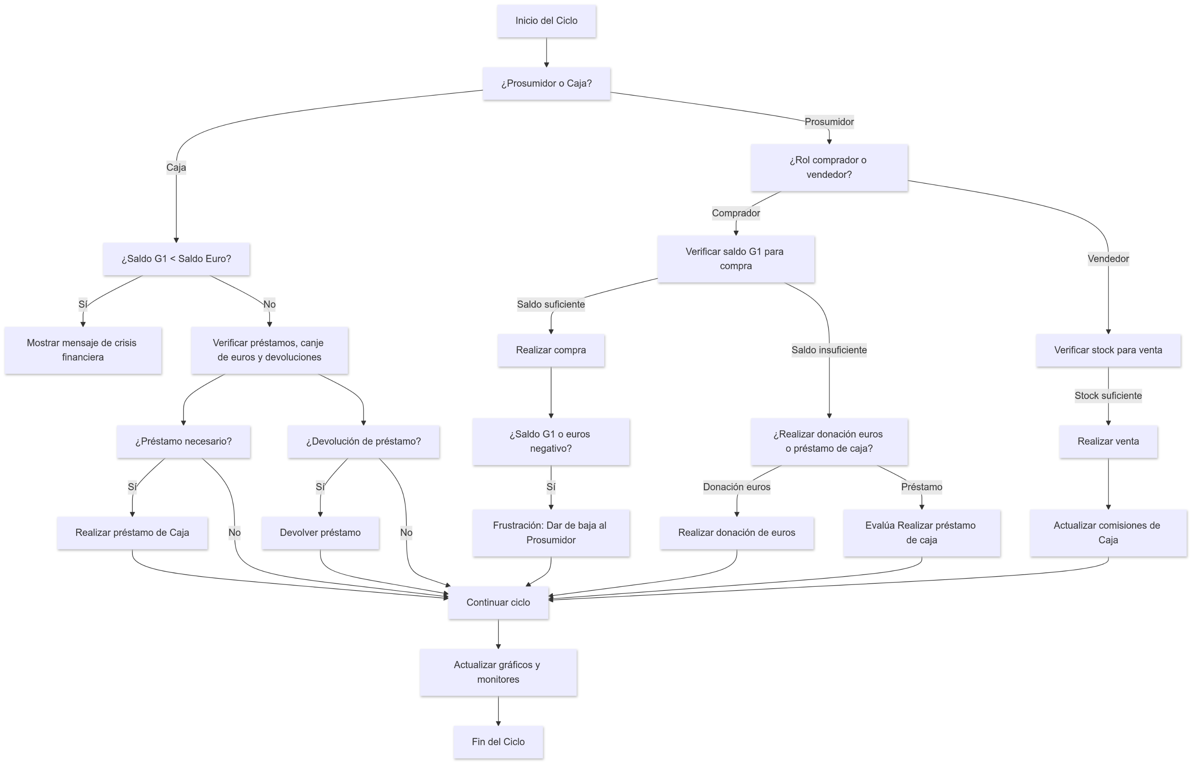
Principales funciones
Diagrama de Flujo de la simulación
* Inicio del Ciclo: El ciclo comienza decidiendo si se está tratando con un prosumidor o con la caja.
* Caja de cambio:
-Verifica si el saldo de G1 es menor que el saldo en euros, mostrando un mensaje de crisis si es así.
-Realiza operaciones de préstamos o canje de euros si es necesario.
*Prosumidor:
-Si es comprador, se verifica si tiene saldo suficiente para comprar. Si no, realiza un préstamo o canje de euros.
-Si es vendedor, verifica si tiene stock suficiente y, de ser así, realiza la venta y actualiza las comisiones que van a la caja.
*Frustración: Si el saldo del prosumidor es negativo (tanto en G1 como en euros), este se frustra y es dado de baja.
*Préstamos: Si el prosumidor no tiene saldo suficiente, puede recibir un préstamo de la caja que devolverá con saldo positivo.
*Cálculos y Gráficos: Al final del ciclo, se actualizan los gráficos y monitores, y el ciclo termina.
https://www.mermaidchart.com/app/projects/07f72837-c7f9-415a-ac97-b4abfad6c389/diagrams/6608b2d1-6778-40ff-ae2f-9f45e3f55326/version/v0.1/edit
Notes:
Este programa está diseñado para simular un pequeño sistema económico en el que varias personas (llamadas prosumidores) pueden actuar como compradores o vendedores. El programa nos permite observar cómo interactúan estas personas en un mercado donde utilizan dos tipos de dinero: G1 (una moneda virtual) y Euros (una moneda común como el euro que conocemos).
A lo largo de la simulación, las personas compran y venden productos, reciben préstamos cuando se quedan sin dinero, o incluso pueden frustrarse y dejar de participar si ya no pueden seguir comprando o vendiendo.
¿Qué Hace el Programa?
El programa simula una serie de transacciones (compras y ventas) entre los prosumidores, actualizando sus cuentas de dinero en cada paso. La simulación incluye varios aspectos clave:
1. Compras y Ventas
Compradores: Estas personas compran productos de los vendedores. Usan su saldo de dinero G1 para pagar.
Vendedores: Ofrecen productos a cambio de dinero G1. Si venden suficientes productos, pueden ganar dinero y seguir operando.
Cada vez que alguien compra o vende, el sistema lleva un registro de las transacciones y también cobra una pequeña comisión a los vendedores, que va a una "Caja" central.
2. Préstamos y Donaciones
Si un comprador no tiene suficiente dinero en G1 para comprar algo, puede intentar pedir un préstamo de la Caja. Si la Caja tiene suficiente dinero disponible, le prestará la cantidad necesaria para que pueda hacer la compra.
Si no es posible un préstamo o si el comprador tiene problemas para pagar, la Caja puede hacerle una donación de Euros para ayudarlo a continuar.
3. Frustración y Baja
Si alguien no tiene suficiente dinero (ni en G1 ni en Euros) y no puede seguir operando, se vuelve frustrado. En este estado, la persona es eliminada del sistema porque ya no puede comprar ni vender.
Cada vez que alguien se frustra, el sistema lo registra como un caso de frustración histórica. Esto permite ver cuántas personas han tenido que abandonar el mercado por no tener suficiente dinero.
4. Caja Central
La Caja es como el “ayudante solidario" del sistema. Mantiene el dinero acumulado de las comisiones y también proporciona préstamos a los prosumidores cuando lo necesitan.
Si el saldo de la Caja en G1 se vuelve demasiado bajo en comparación con su saldo en Euros, el sistema muestra una advertencia, ya que esto indica que hay más demanda de préstamos que la cantidad de dinero disponible.
5. Crisis Financiera
A veces, puede ocurrir una crisis financiera de manera aleatoria. En este caso, el programa simula una situación en la que todos los prosumidores pierden parte de su dinero, lo que hace que sea más difícil continuar comprando y vendiendo. Esto refleja situaciones como una recesión económica en la vida real.
Ejemplo de Cómo Funciona el Programa
Inicialización:
Cuando comienzas la simulación, el programa crea a varios prosumidores (compradores y vendedores), cada uno con un saldo inicial de G1 y Euros. También crea la Caja, que comienza con un saldo propio.
Ejecución del Ciclo:
El programa avanza paso a paso, y en cada paso, las personas se mueven, interactúan entre ellas, y compran o venden productos.
Si un comprador se encuentra con un vendedor, intentará comprar algo. Si tiene suficiente dinero en G1, la transacción se realiza. Si no, pedirá un préstamo o canjeará Euros por G1.
Frustración:
Si alguien no tiene suficiente dinero para operar (por ejemplo, tiene un saldo negativo de G1), puede frustrarse. Cuando esto sucede, la persona abandona el sistema.
Monitoreo del Sistema:
A medida que avanza la simulación, el programa sigue calculando cosas como el saldo total de G1 y Euros de todos los prosumidores, cuántas personas han sido frustradas, y cuántas transacciones se han realizado.
También hay gráficos que muestran cómo cambian estas cifras con el tiempo.
Principales Casuísticas (Situaciones Clave)
Compras con éxito: Un comprador tiene suficiente G1 para comprar un producto y la venta se realiza sin problemas.
Venta con comisión: Un vendedor realiza una venta y paga una pequeña comisión a la Caja.
Préstamos de la Caja: Un comprador que no tiene suficiente dinero en G1 recibe un préstamo de la Caja.
Donación de Euros: Si un comprador no puede recibir un préstamo, la Caja puede donar Euros para ayudarle.
Frustración: Cuando alguien no tiene dinero suficiente ni acceso a préstamos o donaciones, se frustra y abandona el sistema.
Crisis Financiera: Un evento aleatorio que reduce los saldos de todos los prosumidores, haciendo que sea más difícil operar.
Visualización y Resultados
Durante la simulación, el programa muestra en la pantalla varias métricas clave, como:
El número total de transacciones que se han realizado.
La cantidad de personas frustradas que han abandonado el sistema.
El saldo total de G1 y Euros que circula entre los prosumidores.
Cuántos préstamos y donaciones se han hecho desde la Caja.
Además, hay gráficos que te permiten ver cómo estas métricas cambian a lo largo del tiempo, lo que ayuda a comprender el estado del mercado en cada momento.
¿Qué Puedes Aprender con Esta Simulación?
Este programa te ayuda a observar cómo funcionan ciertos aspectos de una economía:
Dinámica de oferta y demanda: Ver cómo compradores y vendedores interactúan, cómo el dinero cambia de manos, y cómo el sistema maneja los recursos limitados.
Crédito y endeudamiento: Puedes ver cómo funcionan los préstamos y qué sucede cuando la gente no puede pagar sus deudas.
Resiliencia del sistema: Con la crisis financiera simulada, puedes ver cómo un sistema económico responde a eventos inesperados y cómo las personas se adaptan o abandonan el mercado.
¿Cómo Usarlo?
Iniciar el Modelo:
Al comenzar la simulación, el programa crea automáticamente a los compradores y vendedores. No necesitas hacer nada más que observar cómo interactúan.
Observar el Ciclo:
Una vez que comiences la simulación, podrás ver cómo los prosumidores realizan transacciones, piden préstamos o se frustran. Todo esto ocurre en "ciclos" continuos, lo que significa que el sistema sigue funcionando indefinidamente hasta que lo detengas.
Revisar los Resultados:
Los gráficos y monitores te permiten ver cómo los saldos de G1 y Euros cambian con el tiempo, cuántas transacciones se realizan, y qué tan sostenible es el sistema a largo plazo.
Con este modelo, puedes aprender de una manera interactiva cómo las economías simples pueden funcionar y cómo ciertos factores (como la falta de dinero o las crisis financieras) afectan a las personas en un mercado.

Slide 19
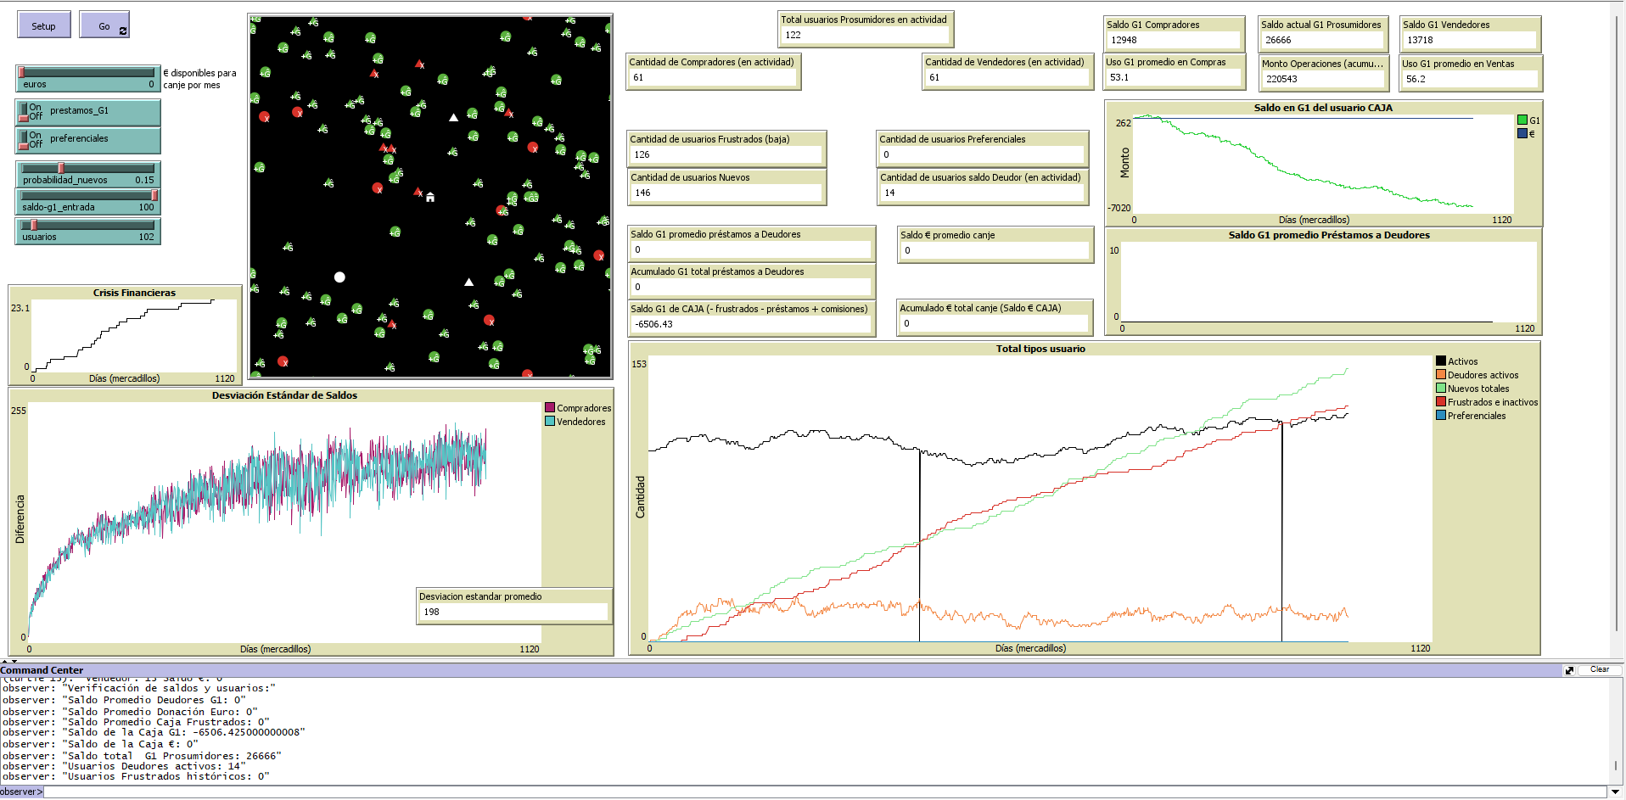
Sin caja de cambio, ni préstamos G1, ni preferenciales
TIPs:
Las curvas de usuarios Nuevos y Frustrados crecen a la par y no aumentan la cantidad de Prosumidores => Entran y no permanecen.
Poco aumento de Prosumidores
Mas Frustrados que Prosumidores
Hubo 2 alertas
Saldo negativo Caja G1
Usuarios 122. Frustrados 126. Prestamos Caja 0. Monto 220543

Slide 20
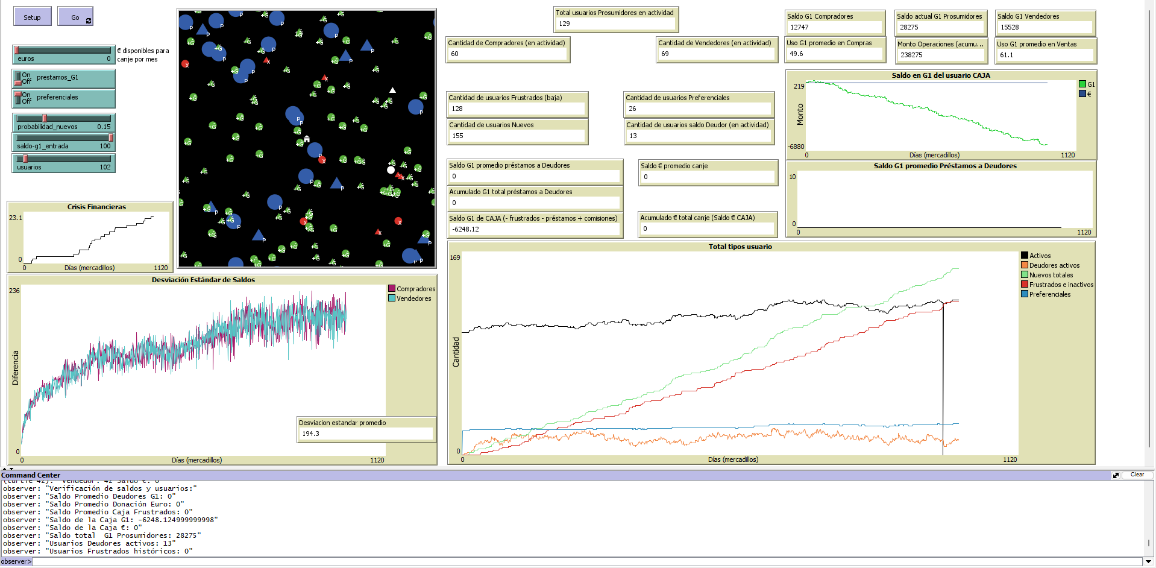
Sin caja de cambio, ni préstamos G1, con preferenciales
TIPs:
Las curvas de usuarios Nuevos y Frustrados crecen a la par y no aumentan la cantidad de Prosumidores => Entran y no permanecen.
Aumentan Prosumidores
Hubo 1 alerta
Saldo negativo Caja G1
Usuarios 129. Frustrados 128. Prestamos Caja 0. Monto 238275

Slide 21
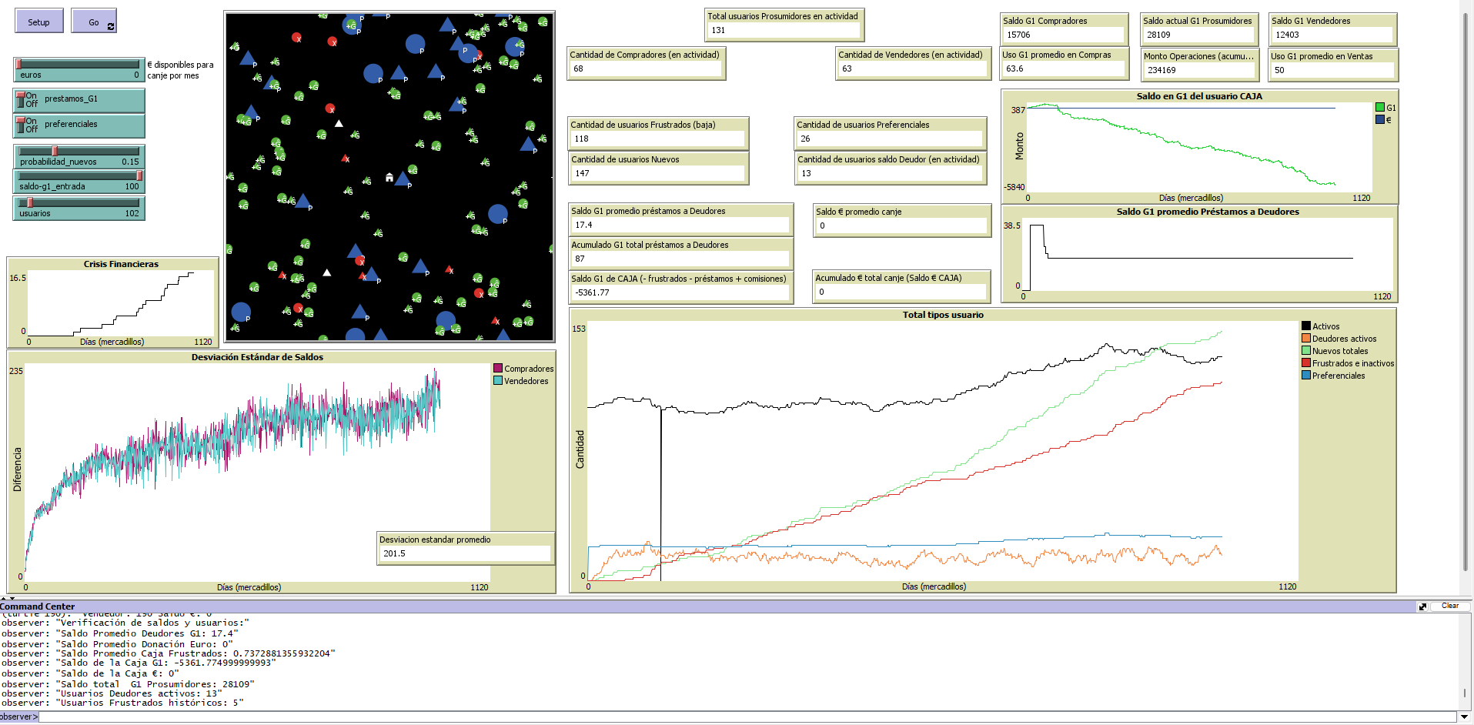
Sin caja de cambio, con préstamos/devolución G1 y preferenciales
TIPs:
Poca diferencia si hay Préstamos G1
Bajan Frustrados
Aumentan Prosumidores
Menos saldo negativo Caja G1
Usuarios 131. Frustrados 118. Prestamos Caja 87. Monto 234169.

Slide 22
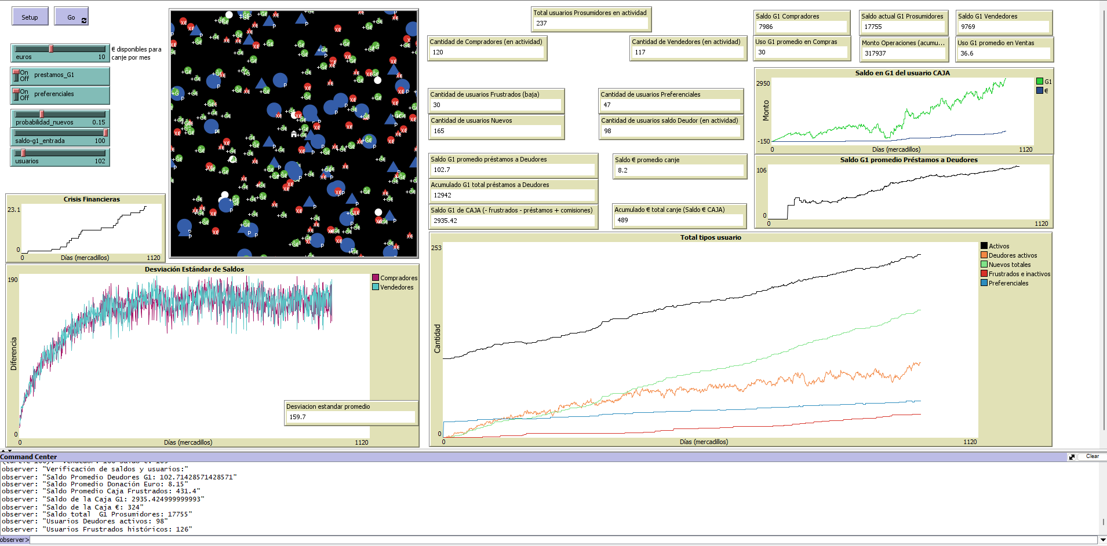
Con caja de cambio
Tope de 1 cambio mensual de máximo 10 (DU/€/$/USD, etc)
Prioridad prestamos G1 a canjes €
TIPs:
Las curvas de usuarios Nuevos coincide con la pendiente de cantidad de Prosumidores, crecen a la par => Entran y permanecen.
Aumentan Prosumidores
Sin alertas
El acumulado de canjes de € es mucho menor que el de préstamos G1.
El Saldo en G1 de CAJA es mucho mayor que el de €.
Crecen Preferenciales y los Frustrados son bajos.
Aumenta monto G1 circulante
Saldo positivo de Caja en G1
Mucho mas uso de G1 que de €.
Usuarios 237. Frustrados 30. Prestamos Caja 12942. Monto 317937.

Slide 23
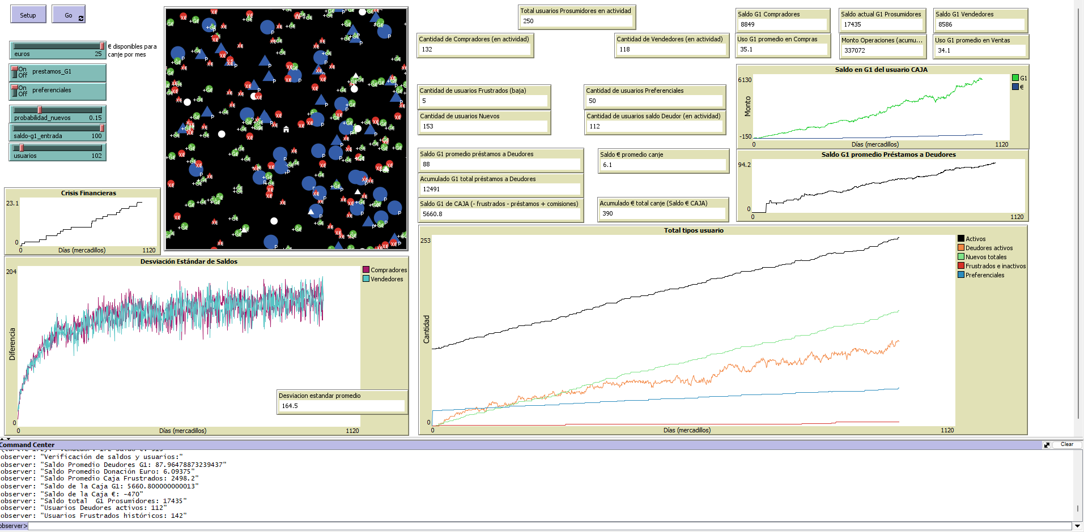
Con caja de cambio
Tope de 1 cambio mensual de máximo 25 (DU/€/$/USD, etc)
Prioridad prestamos G1 a canjes €
TIPs:
Las curvas de usuarios Nuevos impulsa la pendiente de cantidad de Prosumidores, creciendo mas la de Prosumidores => Entran y permanecen activamente.
Aumentan Prosumidores
Sin alertas
El acumulado de canjes de € es mucho menor que el de préstamos G1.
El Saldo en G1 de CAJA es mucho mayor que el de €.
Crecen Preferenciales y los Frustrados son muy bajos.
Aumenta monto G1 circulante
Saldo positivo de Caja en G1
Usuarios 250. Frustrados 5. Prestamos Caja 12491. Monto 337072.

Slide 24

Con caja de cambio
Tope de 1 cambio mensual de máximo 200 (DU/€/$/USD, etc)
Prioridad prestamos € a canjes G1
TIPs:
Las curvas de usuarios Nuevos coincide con la pendiente de cantidad de Prosumidores, crecen a la par => Entran y permanecen.
Aumentan Prosumidores
Sin alertas
El acumulado de canjes de € es mucho mayor que el de préstamos G1.
El Saldo en G1 de CAJA es menor que el de €.
Crecen Preferenciales y los Frustrados son nulos.
Aumenta monto G1 circulante
Saldo positivo de Caja en G1
Poca mejora por ampliar tanto el uso de € que es mayor que G1
Usuarios 254. Frustrados 0. Prestamos Caja 3957. Monto 338082.

Slide 25
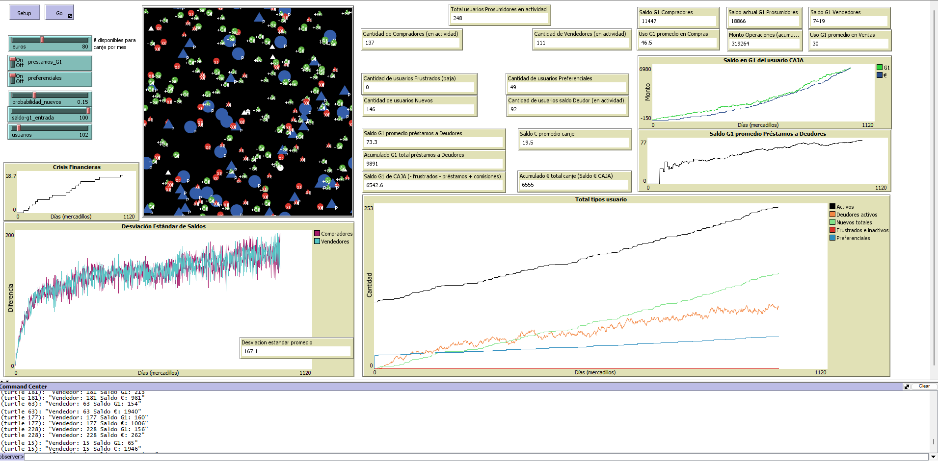
Con caja de cambio
Tope de 1 cambio mensual de máximo 200 (DU/€/$/USD, etc)
Prioridad 40% prestamos € a canjes G1
TIPs:
Las curvas de usuarios Nuevos coincide con la pendiente de cantidad de Prosumidores, crecen a la par => Entran y permanecen.
Disminuyen Prosumidores
Sin alertas
El acumulado de canjes de € es equivalente que el de préstamos G1.
El Saldo en G1 de CAJA es equivalente que el de €.
Crecen Preferenciales y los Frustrados son nulos.
Se reduce el monto G1 circulante
Saldo positivo de Caja en G1
Empeora retención Prosumidores por fomentar y ampliar tanto el uso de €
Usuarios 248. Frustrados 0. Prestamos Caja 6542. Monto 319264.

Slide 26


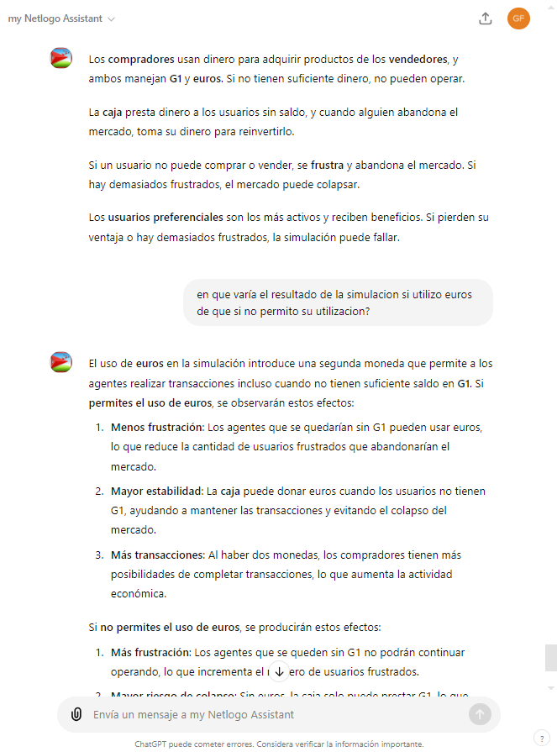
Resumen (IA) de la comparativa
+
Escenario con caja de cambio:
El uso de DU/€/$/USD en la simulación introduce una segunda moneda que permite a los agentes realizar transacciones incluso cuando no tienen suficiente saldo en G1. Si permites el uso de euros, de forma controlada y en montos sensatos, se observarán estos efectos:
Menos frustración: Los agentes que se quedarían sin G1 pueden usar euros, lo que reduce la cantidad de usuarios frustrados que abandonarían el mercado.
Mayor estabilidad: La caja puede canjear euros cuando los usuarios no tienen G1, ayudando a mantener las transacciones y evitando el colapso del mercado.
Más transacciones: Al haber dos monedas, los compradores tienen mayores facilidades si son novatos y más posibilidades de completar transacciones, lo que aumenta la actividad económica y transparenta el uso (por fuera) de otras monedas.
https://chatgpt.com/g/g-GVJx6mfJc-my-netlogo-assistant/c/66e96f49-0e90-8002-887e-3d180c8cffb2

Slide 27
Resumen (IA) de la comparativa
+
Escenario sin caja de cambio:
Si no permites el uso de otras monedas DU/€/$/USD, se producirán estos efectos:
Más frustración: Los agentes que se queden sin G1 no podrán continuar operando, lo que incrementa el número de usuarios frustrados y desincentiva a los nuevos.
Mayor riesgo de colapso: Sin euros, la caja solo puede prestar G1, lo que limita las soluciones para usuarios sin saldo. Esto puede llevar a que el mercado colapse si muchos usuarios abandonan.
Menos transacciones: Al tener solo G1 disponible, el número de transacciones exitosas será menor, limitando la actividad económica del mercado.

Slide 28
Conclusiones de la simulación
El canje y uso de otras monedas sociales o FIAT, solo para cubrir saldos deudores y por compra exclusiva de productos, brinda ventajas para la expansión de la red y el uso del circulante G1
El uso de caja de cambio y de monedas monedas sociales resulta una solución a los cepos cambiarios, inflación y a políticas de plusvalía depredadoras y abusivas, reduciendo la explotación laboral, los bajos salarios y subdesarrollo

Slide 29
Futuro de la Moneda Social
El futuro de la moneda social es prometedor, con un creciente interés en las economías locales y sostenibles. A medida que más comunidades adoptan este enfoque, podemos esperar un impacto positivo en la economía global y en el medio ambiente.
El uso de herramientas tecnológicas, de IA y de simulación y gestión, mejoran la gobernanza y la comprensión del uso de las monedas sociales y las cajas de cambio, permitiendo anticipar problemas y asegurar el mejor funcionamiento y sostenibilidad de las redes.

Slide 30
Conclusión
La moneda social no solo impulsa la economía local, sino que también promueve la sostenibilidad y la cohesión comunitaria.
Al adoptar este sistema, las comunidades pueden construir un futuro más resiliente y próspero, basado en la colaboración y el apoyo mutuo.
El uso de caja de cambio, independientemente de las monedas que canjeen (FIAT o sociales) es una alternativa para la expansión de las redes.

Slide 31
Gracias!
Preguntas? Aportes?
Email: grillotebis@gmail.com
Telegram: grillotebis
GITHUB: https://github.com/Ama-Gi/netlogo_moneda_social
CES (aportes, cursos, talleres): ECCS0330
Red In Complex: https://www.incomplex.org/organizacion-de-incomplex/los-miembros-de-incomplex/name/guillermo-fernandez-amado/

